Slide 1
La simplification du langage administratif dans les années 2000 Bénédicte Roullier, Direction interministérielle du numérique

Slide 2
Pourquoi simplifier le langage ?
« 15% des aides sociales ne sont pas demandées par ceux qui y auraient droit - qui préfèrent y renoncer plutôt que d'affronter l'hermétisme des dossiers et formulaires »
Rapport de l’observatoire-national-de-la-pauvrete-et-de-lexclusion-sociale

Slide 3
Création du comité d’orientation pour la simplification du langage administratif (COSLA)
Michel Sapin, ministre de la fonction publique et de la Réforme de l’Etat créé le COSLA, le 3 juillet 2001, pour 3 ans
Il le préside avec le ministre de la Culture
Le COSLA est dirigé par Pierre Encrevé, linguiste
Il est composé
de linguistes
d’amoureux de la langue française (parmi lesquels Pierre PERRET, Bernard PIVOT, Alain REY…)
d’associations d’aide aux usagers en difficulté (parmi lesquelles le Secours Populaire, le Secours Catholique, Emmaüs, UFCQue Choisir…),
de représentants de l’administration
Source : http://www.fonction-publique.gouv.fr/archives/home20051107/communications/dossiers-presse/archives/cosla_05mars02.pdf

Slide 4
Outils construits par le COSLA
1/ Guide pratique de la rédaction administrative sous forme imprimée et numérique
Source :
https://www.modernisation.gouv.fr/sites/default/files/fichiers-attaches/guide_de_la_redaction_administrative.pdf
http://www.lajauneetlarouge.com/article/la-simplification-du-langage-administratif#.ViThJWOQP2k ;
http://www.journaldunet.com/0205/020506lara.shtml

Slide 6
Outils construits par le COSLA
2/ Lexique administratif de 5 000 termes confié aux dictionnaires Le Robert, sous la direction de Dominique Le Fur
Il est fondé sur l'analyse de plus de 5 000 lettres envoyées par l'administration,
Il propose, pour chaque mot n'appartenant pas à la langue commune générale, soit le recours à un synonyme, soit le maintien du mot mais en l'accompagnant d'une périphrase explicative.
Source :
https://references.modernisation.gouv.fr/sites/default/files/Lexique administratif langage clair 2004.pdf
http://www.lajauneetlarouge.com/article/la-simplification-du-langage-administratif#.ViThJWOQP2k
http://www.journaldunet.com/0205/020506lara.shtml

Slide 7
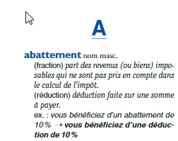
Lexique administratif
Source :
https://references.modernisation.gouv.fr/sites/default/files/Lexique administratif langage clair 2004.pdf

Slide 8
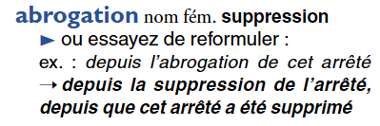
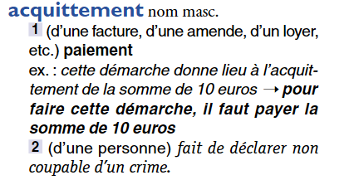
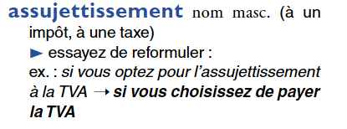
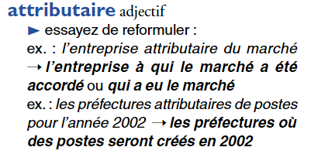
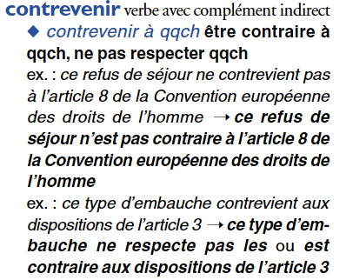
Source :
https://references.modernisation.gouv.fr/sites/default/files/Lexique administratif langage clair 2004.pdf

Slide 9
Outils construits par le COSLA
3/ Logiciel d'aide à la rédaction administrative (LARA) réalisé par Vivendi Universal Education France, qui, installé sur un traitement de texte, permet au rédacteur, alerté par LARA comme il peut l'être par un correcteur orthographique, de recourir ou non aux suggestions
Source :
http://www.lajauneetlarouge.com/article/la-simplification-du-langage-administratif#.ViThJWOQP2k
http://www.journaldunet.com/0205/020506lara.shtml

Slide 10
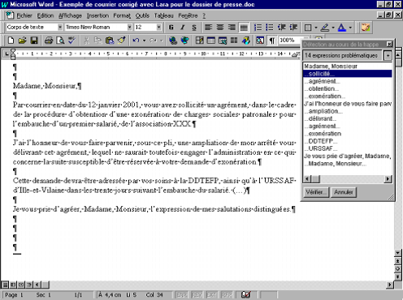
Lexique d’aide à la rédaction administrative - LARA

Slide 11
Diffusion des outils
Plus de 10 000 mallettes de la rédaction administrative ont été envoyées dans les préfectures, les ministères, les caisses d'allocations familiales, les collectivités locales avec :
le guide de la rédaction administrative,
le lexique administratif
le logiciel d'aide à la rédaction administrative (LARA)
« pour aider quotidiennement les fonctionnaires à prendre le pli d'un langage plus simple, mieux adapté à leurs interlocuteurs. »
Source : discours de Michel Sapin - Inauguration de la maison des services publics de la Ronde-Couture à Charleville-Mézières 20/03/2002 : http://www.fonction-publique.gouv.fr/ministre/presse/discours-155

Slide 12
Concours de réécriture de formulaires administratifs : 2005
Le COSLA organise avec les Sciences-Po Paris et de Province un concours de réécriture de formulaires administratifs.
Un jury se réunira en juin pour examiner les propositions et récompenser les meilleures d'entre elles.
Pourquoi réécrire ? Refaire des formulaires n'est pas une action superficielle : car ils sont le premier contact, et souvent le principal contact de nos concitoyens avec l'Etat. Il importe au plus haut point que ce contact soit de bonne qualité ! C'est aussi cela, la réforme de l'Etat.
Source :
http://www.fonction-publique.gouv.fr/ministre/presse/discours-38

Slide 13
Le langage dans les 10 principes d’une démarche exemplaire (juillet 2017)
Une démarche administrative en ligne exemplaire ...
utilise un langage clair et précis (2ème principe)
Une démarche en ligne exemplaire utilise des mots compréhensibles par tous.
Elle évite le jargon administratif, les termes juridiques, les anglicismes.
Elle n’utilise pas de sigles ou les développe.
Elle respecte les recommandations d’usage de la langue française.
Elle guide l’usager grâce à des explications claires, des termes précis et sans ambiguïtés.
Sans surprise, elle annonce dès le début le nombre d’écrans à remplir, le temps estimé, les documents ou données nécessaires et les délais d’instruction.
Source :
https://www.numerique.gouv.fr/publications/dix-principes/
http://references.modernisation.gouv.fr/cerfa-numerique

Slide 14
FIN

